Slide 2
量一量课桌有多长。

Slide 4
尺是测量长
度的工具。

Slide 5
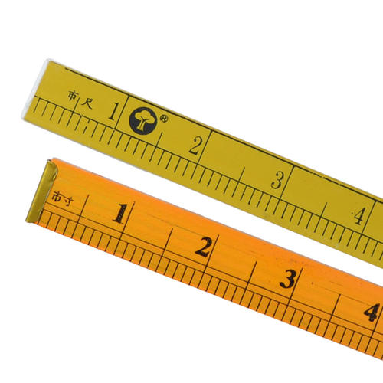
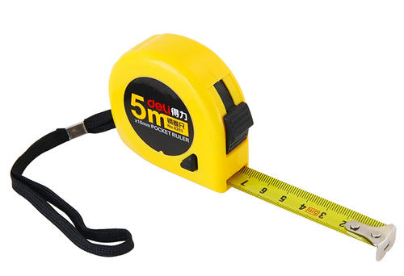
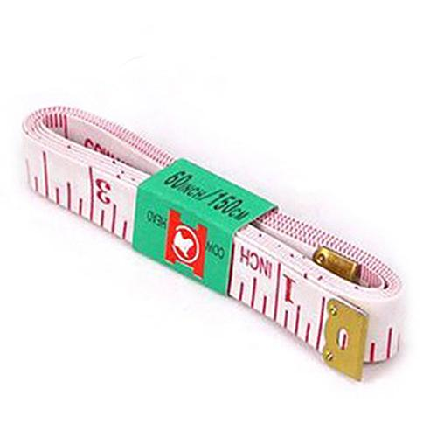
米尺
卷尺
学生尺
皮尺

Slide 6
仔细观察，尺上有什么？
刻度0—起点
直尺上的长短不一的竖线叫刻度线。
按从小到大顺序排列的数叫刻度
厘米是常用的长度单位。
厘米可以用字母“cm”表示

Slide 7
你能找出1厘米吗？
相邻两个数之间一大格的长度都是1厘米。
量比较短的物体的长度，可以用厘米做单位。

Slide 8
生活中的许多物体上也藏着1厘米，
请你到学具框里找一找！

Slide 9
你还能找到2厘米吗？
2厘米

Slide 10
你还能在尺上找到其他的几厘米吗？
5厘米
我找到5厘米，从2到7，有5个1厘米就是5厘米

Slide 11
量得对吗？
√
（1）
×
（2）
×
（3）

Slide 12
线段各长多少厘米？

Slide 13
画一条长7厘米的线段。

